Slide 1
ENTORNO ECONÓMICO
MARGARITA VALLE LEÓN
MAESTRA EN FINANZAS
22 de octubre de 2017

Slide 2
Capítulo II El Sistema Monetario
A) Los elementos clave del circuito monetario de bienes y servicios.
1. La moneda y su valor.
2. La banca
3. El banco central
4. El gobierno, el impuesto y el gasto.

Slide 3
Capítulo II El Sistema Monetario
Introducción

Slide 4
La moneda y su valor
Funcionamiento de los circuitos monetarios
Capacidad productiva
confianza

Slide 5
La Banca
Ahorro
Crédito

Slide 6
El Banco Central

Slide 7
La autonomía del Banco de México

Slide 8
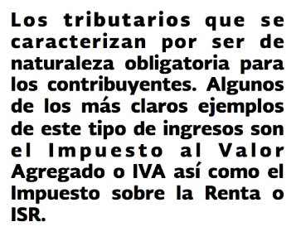
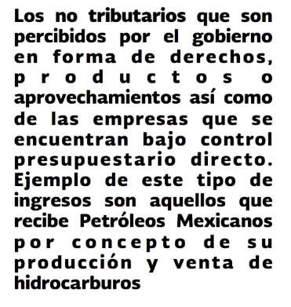
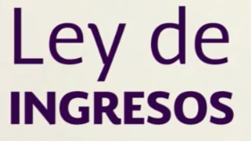
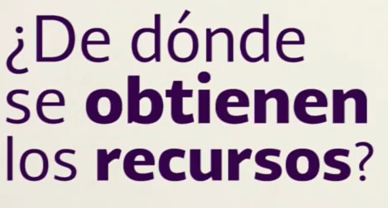
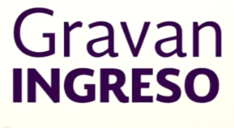
El gobierno, el impuesto y el gasto.
INGRESO PÚBLICO
Impuestos

Slide 9
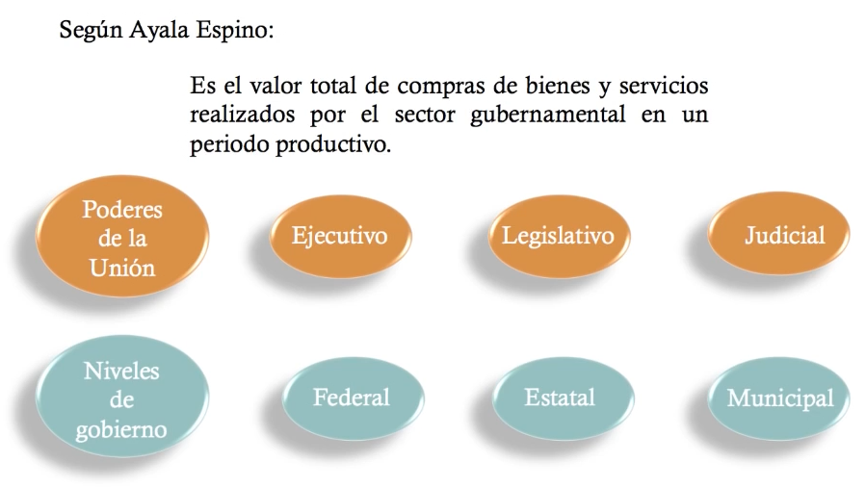
El gobierno, el impuesto y el gasto.
GASTO PÚBLICO
Comprende todas las erogaciones que efectúa el gobierno para poder llevar a cabo sus funciones

Slide 10
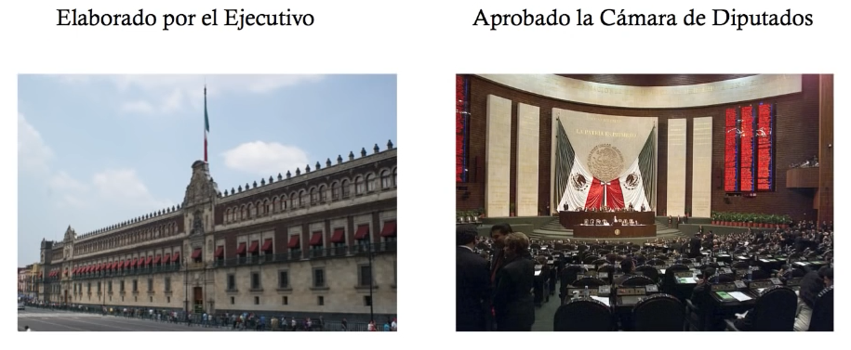
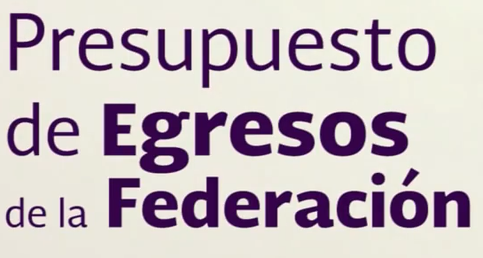
El gobierno, el impuesto y el gasto.
GASTO PÚBLICO

Slide 11
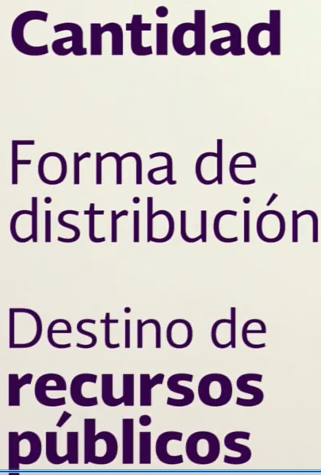
El gobierno, el impuesto y el gasto.
GASTO PÚBLICO

Slide 12
El gobierno, el impuesto y el gasto.
GASTO PÚBLICO

Slide 13
Capítulo II El Sistema Monetario
Conclusiones

